Slide 1
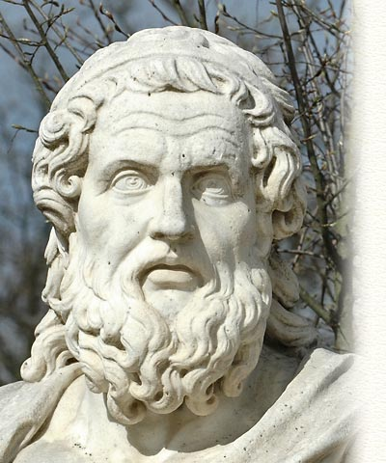
isocrate
Ἰσοκράτης

Slide 2
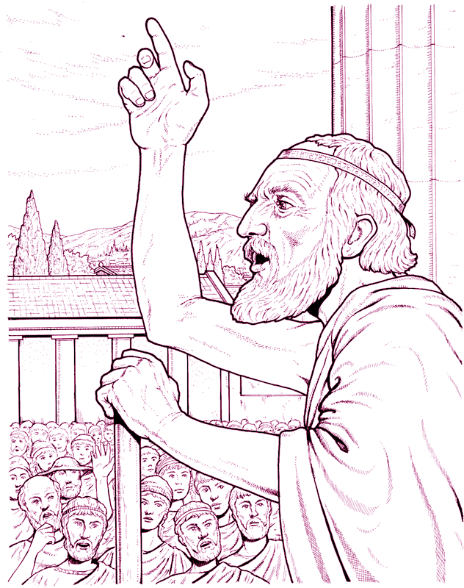
ORATORIA EPIDITTICA
Isocrate è il massimo esponente dell’oratoria epidittica o dimostrativa. Questa (catalogata in questo modo da Aristotele che riconosceva altri due generi dell’oratoria: quello giudiziario e quello politico) ha per oggetto la lode o il biasimo, come suggerisce l’etimologia del termine, dal verbo ἐπιδείκνυμι che significa “illustrare, dimostrare”.Lo scopo dei discorsi epidittici è quello di mettere in luce o confutare la virtù e l’eccellenza di un personaggio, reale o appartenente all’immaginario mitico. L’oratoria epidittica comprende diversi tipi di discorsi corrispondenti alle varie forme dell’elogio: panegirico, encomio e epitafio. Nel IV secolo a.C., principalmente nell’opera di Isocrate, l’oratoria epidittica fu strumento per la divulgazione di concetti filosofici e di ideali politici di ampio respiro

Slide 3
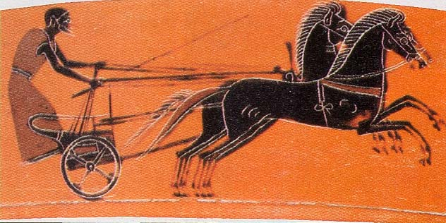
IL PANEGIRICO
Il panegirico (dal gr. πανηγυρικός“adunanza popolare”), in origine orazione celebrativa destinata a feste solenni, quali i giochi olimpici o le altre grandi feste panelleniche. Nell’oratoria di età imperiale, il panegirico divenne forma ufficiale di elogio del princeps, come il Panegyricus Traiano Imperatori di Plinio il Giovane,

Slide 4
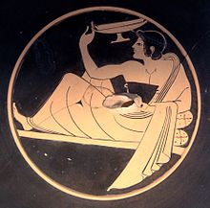
L’ENCOMIO
L’encomio, canto in lode di uomini, originariamente eseguito in versi nei banchetti e in occasione di vittorie agonali come forma di esercitazione retorica in prosa su temi e personaggi del mito, fiorì specialmente ad opera di Gorgia e Isocrate.

Slide 5
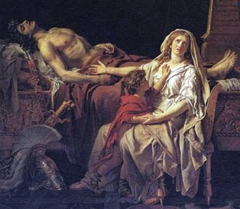
L’EPITAFIO
L’epitafio, elogio funebre, discorso celebrativo in onore di persone defunte. In genere la città commissionava a grandi oratori la composizione di un epitafio e anche Lisia e Demostene ebbero questo onore.

Slide 6
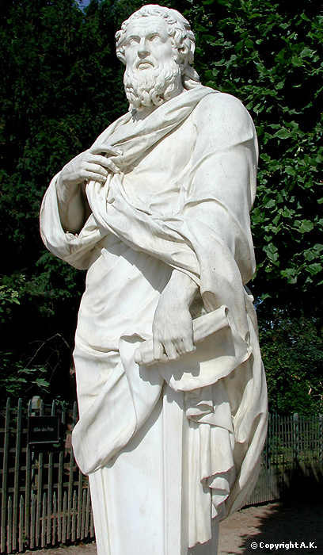
BIOGRAFIA (parte I)
Isocrate nacque ad Atene nel 436 a.C. da una famiglia benestante che gli pagò gli studi presso i più importanti maestri di retorica di quel tempo, tra i quali Tisia, Prodico e Gorgia. In seguito alla Guerra del Peloponneso, perse tutti i suoi beni familiari e fu quindi costretto ad intraprendere l'attività di logografo. In seguito aprì una celebre scuola di retorica. Fra i suoi allievi più noti ci furono gli oratori Iseo, Iperide e Licurgo, gli storici Teopompo ed Eforo, il poeta tragico Teodette e il politico Timoteo. Uomo timido e schivo, non ricoprì alcuna carica pubblica, ma, attraverso la sua ampia opera pubblicistica, influì in modo talvolta determinante sull'opinione pubblica del suo tempo.

Slide 7
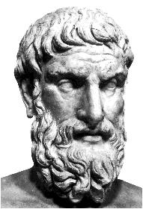
BIOGRAFIA (parte II)
Caldeggiò un ideale di unione panellenica, fondata sulla concordia delle grandi πόλις, in particolare Atene e Sparta, e sull'egemonia pacifica di Atene, in quanto dotata di una superiore παιδεία e di una maggiore maturità sul piano civile e culturale. Tale unione era destinata a rendere possibile la guerra contro il nemico comune, il “barbaro persiano”. Nell'ultima elaborazione del pensiero isocrateo questo programma portò a un avvicinamento alla Macedonia e a Filippo II, che apparve a Isocrate l'unico capace di realizzare l'unità panellenica e la crociata antipersiana. La sconfitta di Cheronea affossò definitivamente la grande illusione.
Isocrate morì poco dopo; vi sono due tradizione a riguardo, la prima che sia morto di malattia, la seconda, meno probabile, che si sia lasciato morire di fame amareggiato dalla fine della libertà ateniese .

Slide 8
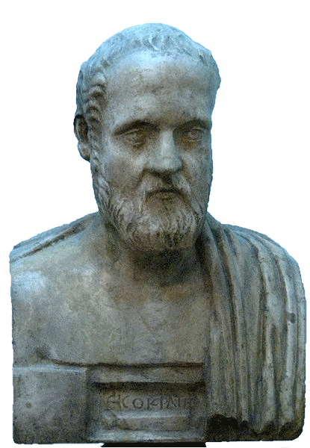
OPERE
Sebbene fosse assai abile nello scrivere, Isocrate non pronunciò quasi mai nessuno dei sui scritti a causa del suo timbro di voce poco adatto ad attirare l’attenzione. Dei suoi scritti ci sono pervenuti 9 epistole (alcune spurie) e 21 discorsi. Questi ultimi si dividono a loro volta nella produzione logografica e quella oratoria. Quest’ultima a sua volta si divide in due periodi: quello ateniese e quello filomacedone.

Slide 9
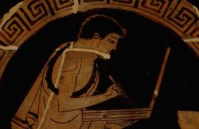
PRODUZIONE LOGOGRAFICA
La produzione logografica tra le due è considerata la meno rappresentativa della personalità di Isocrate. Di questa produzione fanno parte:
-Contro Eutinoo, Contro Callimaco e Trapezitico, tre orazioni giudiziarie riguardanti questioni finanziarie.
-Eginetico, altra orazione giudiziaria per questioni finanziarie. La sua peculiarità sta nel fatto che essa fu tenuta fuori dall’Attica (di preciso sull’isola di Egina che da il nome all’orazione) ed è quindi una chiara prova della fama dell’oratore in tutta la Grecia.
-Elogio di Elena e Busiride, due brevi encomi databili intorno al 390 a.C. appartenenti al genere di esercitazione scolastica nel quale veniva elogiata una persona priva di lode. Nel primo caso bisogna certamente ricordare un precedente assai noto compiuto dal maestro di Isocrate, Gorgia. Il secondo è invece la difesa di un crudele faraone egizio che venne ucciso da Eracle.
-Contro i sofisti e Antidosi, entrambi una critica alla sofistica di quel tempo ed un’esaltazione della propria scuola. Il primo dei due, databile intorno al 390 a.C. ha toni più accesi. Il secondo, scritto quando ormai l’oratore era avanti negli anni, è invece in gran parte un ripensamento sulle critiche precedentemente espresse sebbene l’eretistica venga comunque disprezzata e non ritenuta una “filosofia”.

Slide 10
“CONTRO I SOFISTI”
L'orazione Contro i Sofisti è una sorta di manifesto della scuola isocratea a discapito di quella sofistica. Essa è rivolta a tutta l'élite colta ateniese e ha lo scopo ben preciso di denigrare i sofisti. Ma chi sono i sofisti per Isocrate? Tutti quelli che di retorica e cultura hanno una concezione diversa dalla sua, cioè:
- Eristi: esperti nell'arte del disputare, il cui unico fine è quello di confutare il proprio avversario e di persuaderlo di avere ragione mediante la retorica;
- Logografi: vedono la retorica solamente come mezzo per guadagnare;
- I maestri di eloquenza politica: si propongono come maestri di retorica e riducono l'arte a pura tecnica, non sapendo poi intervenire tempestivamente nelle situazioni concrete.
Isocrate non si avventura sul terreno teorico, ma si schiera dalla parte dell'uomo comune che valuta i discorsi secondo la loro trasparenza e la loro utilità. Non esita pertanto a bollare come "ciarlataneria" i discorsi e gli insegnamenti dei propri avversari, i quali non sono in grado di trovarsi d'accordo nemmeno sui princìpi fondamentali. Perciò egli contrappone alla scienza dei filosofi (ἐπιστήμη), la sua δόξα intesa quale ragionevole opinione, condivisa dai vari membri della polis. Diversamente da Socrate e Platone, Isocrate ritiene che la virtù non sia insegnabile, poiché non è possibile formulare un'arte in grado di farlo: chi non è portato alla virtù, non può apprenderla. Il cittadino virtuoso, allora, preferisce dedicarsi all'opinione che ne hanno i più, ovvero la δόξα della polis, piuttosto che perdere tempo con delle sciocchezze.

Slide 11
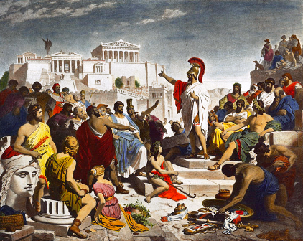
“ANTIDOSI” (parte I)
Come già detto prima, quest’orazione venne scritta dal grande oratore quando questi era ormai vecchio ed è una ritrattazione di quanto affermato nel “Contro i Sofisti”. Nel corso dell’opera, Isocrate sarà disposto ad ammettere che l'eristica non è né dannosa né inutile alla formazione dei giovani. Essa non si può però chiamare filosofia: piuttosto è un'esercitazione dell'anima che prepara alla vera filosofia, cioè all'educazione politico-retorica. Insegnamento principe della παιδεία isocratea è infatti la retorica, la quale insegna a saper sfruttare il καιρός , le occasioni che vengono di volta in volta offerte all'individuo. Si tratta di un concetto molto complesso e sfaccettato, di chiara derivazione sofistica (specie Gorgia ) che Isocrate apprende e sviluppa in modo autonomo e originale. La retorica insegna a tenere discorsi davanti a un pubblico, adattando il proprio discorso alla tipologia di persone che ci si trova di fronte: in questo modo il giovane apprende come sfruttare appieno le proprie potenzialità, imparando di conseguenza a sfruttare le opportunità che gli vengono date. Tale insegnamento, spostato sulla vita quotidiana, rende non solo buoni retori, ma anche dei buoni politici, dei buoni amministratori ed economi per la propria famiglia e la polis.

Slide 12
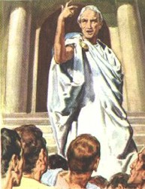
ANTIDOSI (parte II)
Isocrate si vantava infatti che i propri allievi fossero tutti diventati dei membri importanti e rispettabili della polis, segno inequivocabile che lui fosse un buon maestro. Il buon maestro di retorica è dunque buon maestro di vita: insegnando a seguire la δόξα della polis, che poi è la virtù, egli fa sì che i propri allievi divengano dei buoni cittadini.
Tali presupposti pongono le basi per quell'istruzione umanistica che avrà tanta fortuna nella storia dell'educazione nel mondo occidentale. Alla lezione di Isocrate si rifaranno infatti Cicerone, Quintiliano, i grandi pensatori rinascimentali e quanti si sono riconosciuti in quella figura di intellettuale definita dalla formula: vir bonus dicendi peritus.

Slide 13
ORAZIONI DEL PERIODO ATENIESE
Si collocano in questo periodo le orazioni scritte da Isocrate, che hanno come idea di fondo di Atene come città-guida della Grecia. Tra esse alcune sono scritte sotto forma di lettera aperta (di preciso A Nicocle, Nicolce, Evagora, Archidamo e Aeropagitico). Le orazioni di questo periodo sono:
- Panegirico, un discorso, probabilmente fittizio, pronunciato durante le feste Panegeriche.
- A Nicocle, lettera aperta al neosovrano di Salamina di Cipro Nicocle nella quale sono presenti alcuni consigli pratici sul modo di governare.
- Nicocle, è un discorso fittizio pronunciato da Nicocle al suo popolo, in realtà rivolto ai sovrani ai quali Isocrate spedisce la lettera.
- Evagora, elogio di Evagora, padre di Nicolce. Probabilmente non venne mai pronunciato dato che il sovrano era già morto da tempo. Alcuni ritengono addirittura si tratti di un’opera spuria.
- Plataico, opera nella quale Isocrate, dando retoricamente parola ad un abitante di Platea, esprime il suo desiderio di un intervento diretto di Atene contro l’egemonia tebana.
- Archidamo, discorso fittizio di Archidamo al suo popolo per dissuaderlo a stipulare una pace con Tebe prima della battaglia di Leuttra.
- Areopagitico, discorso utopico, volto a guardare con nostalgia i tempi passati di Atene.

Slide 14
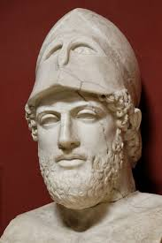
“PANEGIRICO”
Il panegirico è la prima importante orazione politica di Isocrate, pubblicata nel 380 a.C., un secolo dopo le guerre persiane e 25 anni dopo la fine della guerra del Peloponneso. Erano dunque lontani i due momenti epici della storia di Atene, quelli in cui la città aveva dato prove memorabili della propria grandezza, in un'eroica lotta dapprima contro il dispotismo orientale e poi contro quello spartano. Isocrate era consapevole di quanto l'Atene a lui contemporanea fosse differente da quella dei tempi d'oro, di Pericle, tuttavia egli non riesce a prescindere da quel glorioso passato da cui trae ispirazione e al quale in qualche modo aspira. Egli infatti vuole non tanto imporre un'egemonia ateniese, quanto ricreare quel momento di magico equilibrio avutosi durante le guerre persiane, quando la potenza politica e militare di Atene si era attuata in un rapporto di solidarietà e alleanza con Sparta, creando così le prerogative per una situazione di concordia panellenica. Lo storico antico Timeo paragonò, ironicamente, il tempo impiegato da Isocrate per scrivere e revisionare l'opera (circa dieci anni), al tempo che ci volle affinché Alessandro Magno conquistasse tutta l’Asia.

Slide 15
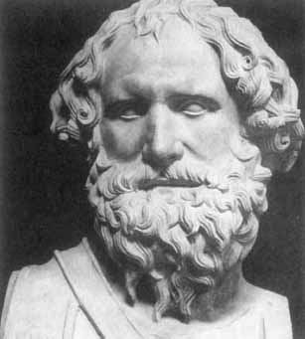
“NICOCLE”
Isocrate, esaltando Nicocle, si rivolge a tutti i monarchi e i tiranni della Grecia e li esorta a imitare il sovrano da lui elogiato; ma il tessalo Giasone di Fere, un uomo molto ambizioso fu ucciso da una congiura, Dionisio di Siracusa morì poco dopo l'appello dell'oratore, e Archidamo di Sparta non volle tentare l'impresa dell'unificazione ellenica. All'inizio del Nicocle, compare un vero e proprio inno al logos che presenta gli elementi tipici di Gorgia: gli artifici retorici, il chiasmo, la parechesi, l'antitesi e la rima. Il discorso A Nicocle presenta una serie di esortazioni indirizzate al figlio del regnante di Salamina e Isocrate precisa quali sono le condizioni in cui il potere assoluto non solo avrebbe ottenuto la supremazia sulle altre forme di governo legittime, ma sarebbe diventato anche la forma di governo ideale.
Inoltre, l'oratore definisce molte caratteristiche che sarebbero diventate tipiche del monarca ellenistico: la filantropia, la moderazione e la giustizia; invece, altri elementi, come la gestione del potere affidata ai rappresentanti delle classi più elevate, evidenziano il suo conservatorismo.

Slide 16
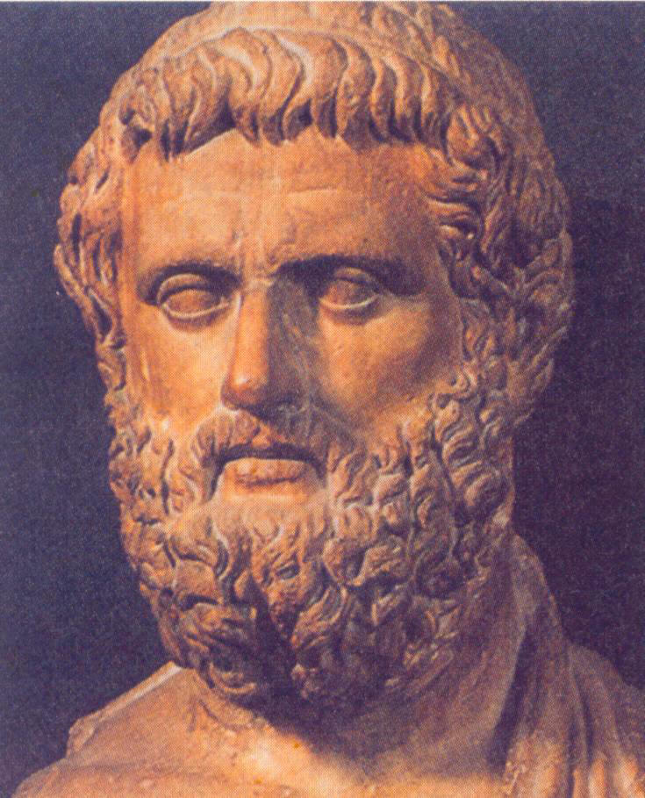
“AREOPAGITICO” (parte I)
La guerra sociale, scoppiata nel 357 a. C., diede a Isocrate l'occasione per comporre una vivace requisitoria contro l'imperialismo ateniese e il suo dispotismo: si tratta dell'Aereopagitico, in cui sono affrontati anche problemi di politica interna ed è prospettata la necessità di una restaurazione morale. Da questa orazione, emerge che Isocrate preferisce la democrazia al conservatorismo oligarchico. Secondo lui, però, non è accettabile qualsiasi democrazia, ma solo quelle "ben costituite", rette "secondo giustizia" e "secondo ragione"; il modello di democrazia proposto da Isocrate risale a un passato molto lontano, ossia ai tempi di Solone, che l'oratore ricorda in maniera nostalgica.
In questo discorso, Isocrate si scaglia contro i demagoghi, definendoli "apprendisti stregoni del momento", "incantatori della folla, ma fonte di guai", e lamentandosi degli insuccessi sofferti a causa loro, del continuo peggioramento della situazione e dei timori crescenti.

Slide 17
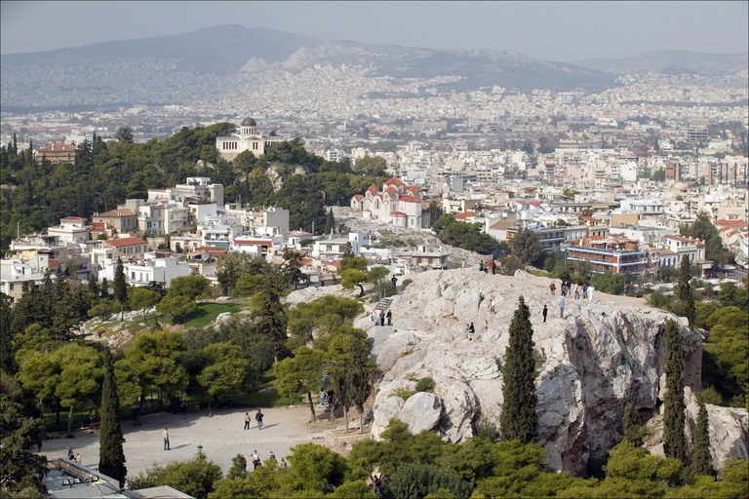
AEROPAGITICO (parte II)
Isocrate vorrebbe ripristinare la democrazia che istituì Solone, in quanto durante il governo di quest'ultimo, la libertà di parola e l'uguaglianza di fronte alla legge erano garantite a tutti i cittadini, il popolo affidava tranquillamente gli incarichi pubblichi ai cittadini ricchi, poiché essi, non avendo difficoltà finanziarie, potevano sia disporre di tempo libero che prestare gratuitamente la loro opera; inoltre, la scelta di chi doveva esercitare gli uffici pubblici non era condizionata dalle pressioni dei partiti, e quindi venivano eletti effettivamente coloro che erano più capaci e meritevoli; tra i ricchi e i poveri non c'erano quelle discordie che avrebbero potuto provocare una crisi sociale e politica; i poveri favorivano l'accumulo di beni dei ricchi e questi ultimi si mostravano generosi nei confronti dei poveri.

Slide 18
ORAZIONI DEL PERIODO FILOMACEDONE
Dopo il fallimento dell’ideale di Atene come città-guida della Grecia, Isocrate abbracciò l’ideale macedone, vedendo in Filippo II l’uomo in grado di riunire sotto la propria egemonia tutta la Grecia e combattere il potente nemico persiano. Fanno parte di questo periodo:
-Sulla pace, orazione nella quale Isocrate invita i suoi concittadini a mettere tregua alla guerra con i loro stessi alleati mettendo da parte i loro sogni egemonistici.
-Filippo, è una lettera aperta nella quale egli invita Filippo a riorganizzare l’intera Grecia e ad intraprendere la guerra contro i Persiani.
-Per lo scambio di beni, rientra in questo insieme di orazioni solo per motivi cronologici. Il suo fine non è quindi politico, ma apologetico. Infatti nel corso di quest’orazione egli difende il suo operato e la sua persona, messa in dubbio dalla recente condanna che l’aveva obbligato a sovvenzionare la costruzione di una trireme.

Slide 19
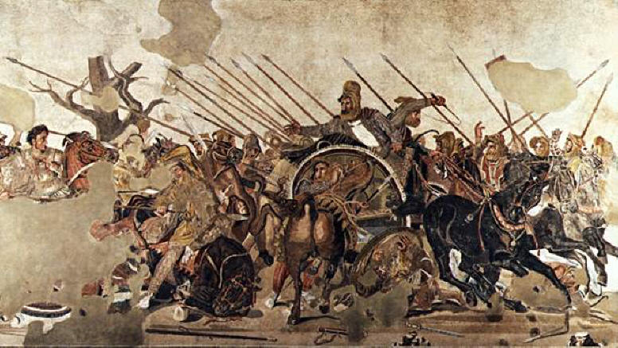
PANATENAICO
Il Panatenaico è l’ultima orazione di Isocrate, scritta quando ormai pure l’ideale filomacedone era tramontato. In esso Isocrate non parla della realtà attuale, ma si limita ad esaltare il passato glorioso. Vi sono al suo interno alcuni richiami ad orazioni precedenti, come l’esaltazione della sua attività oratoria, la sua polemica con i sofisti e il sogno di un’unione panellenica che sconfigga la Persia. Ma ormai, per Isocrate, sia Atene, ormai asservita al vincitore macedone, sia Filippo, incapace di ottenere il supporto delle città greche senza la forza, erano inadatti a ciò.

Slide 20
STILE
Lo stile di Isocrate fu assai apprezzato sia dai contemporanei, sia dagli autori successivi. Grande allievo di Gorgia, egli utilizzò spesso e volentieri le figure ritmiche tipiche del maestro come l’antitesi , le assonanze e le isocolie. I periodi sono lunghi, fluidi, armoniosi e chiari nei nessi utilizzati (ad esempio τοσοῦτον …όσον). Il participio viene largamente usato spesso in funzioni diverse ma nello stesso periodo. Le coordinate alla principale sono spesso legate per asindeto. Tutto ciò conferisce alla prosa di Isocrate un ritmo molto più simile alla poesia. Egli evita per questo motivo lo iato e se esso è presente, è lì per risolvere una figura retorica. Tale attenzione alla grammatica ebbe un grande successo non solo in Grecia,ma anche a Roma dove fu ammirato e imitato da Cicerone.

Slide 21
BIBLIOGRAFIA
-www.studenti.it/isocrate
-Enciclopedia Treccani
-Sapere.it/letteratura greca
-”Storia e testi della letteratura greca”-Casertano, Nuzzo

Slide 22
Lavoro svolto da:
LORENZO CAMPANELLA
NICOLA ZITO
LUDOVICO AMODEO
MARCO MECHELLI
II F

